Slide 1
종합설계프로젝트
자 유 시 간
NFC와 어플리케이션을 활용한
통합 순번 대기 시스템
1294033 이준범
1394016 김우재
1594024 유보람

Slide 2

목 차
진행 상황
향후 계획
보완점
2

Slide 3

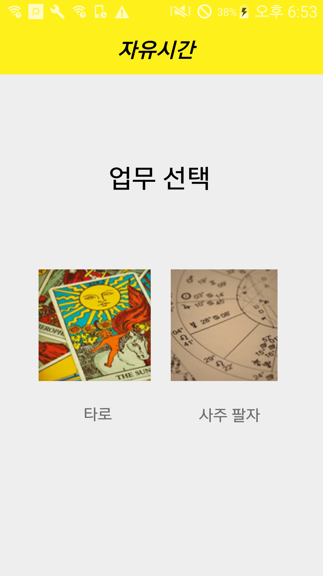
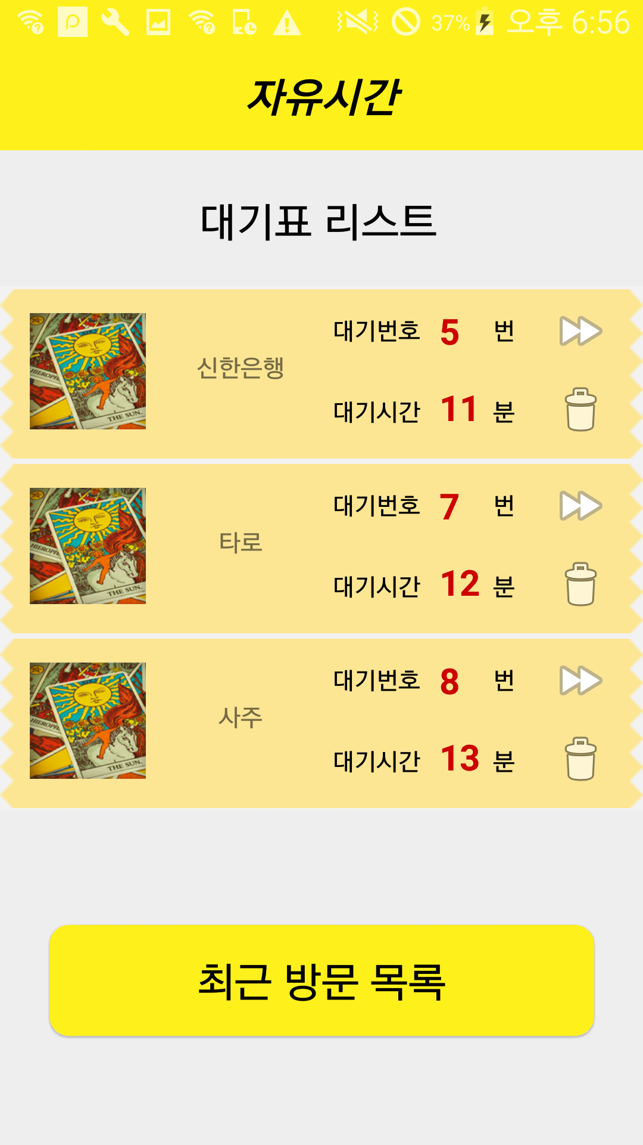
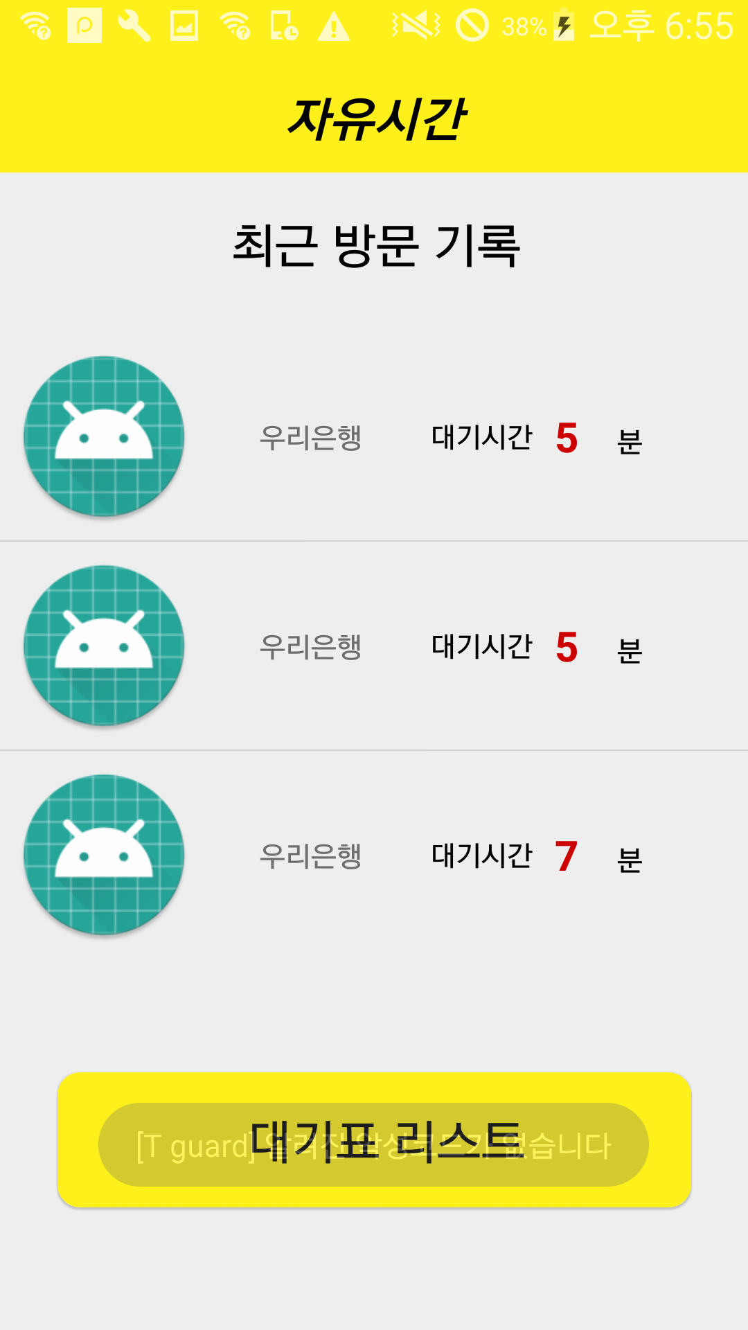
진행 상황
안드로이드
3

Slide 4
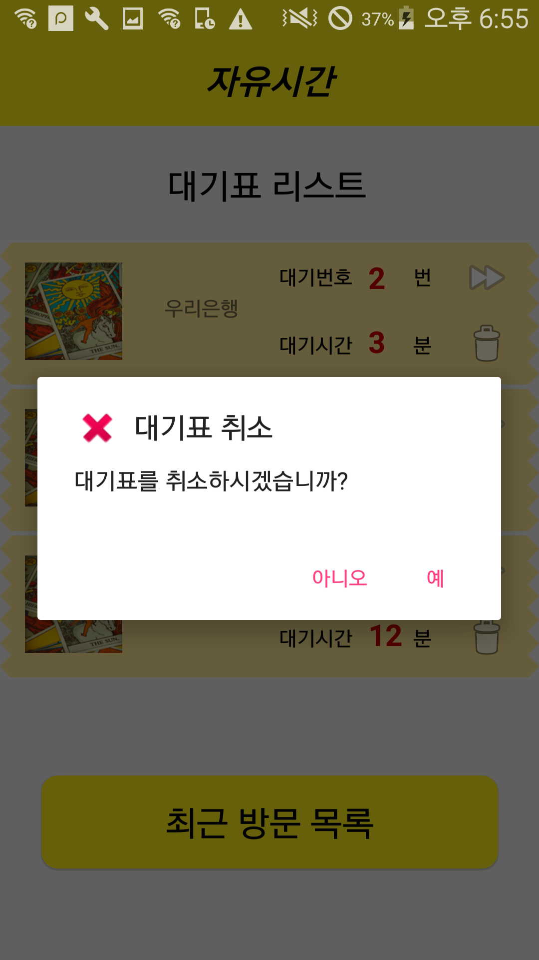
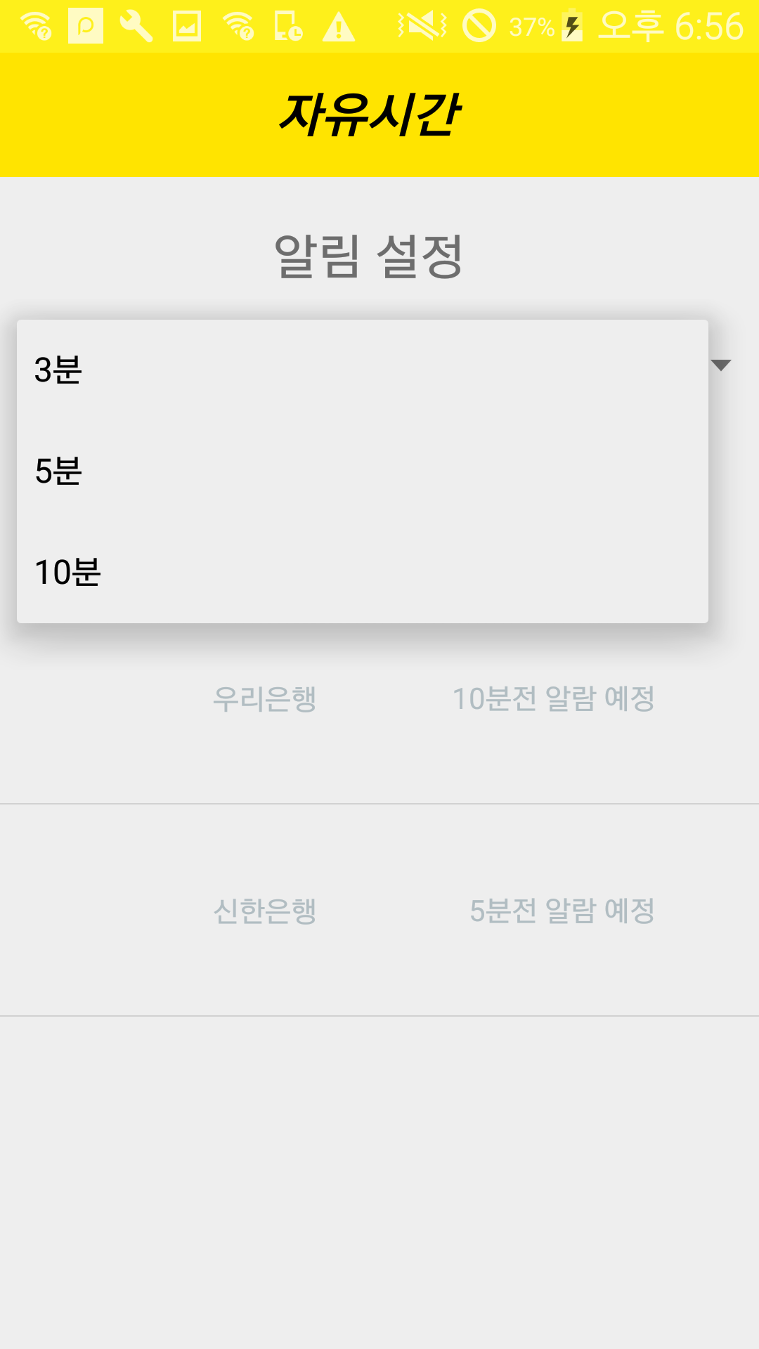
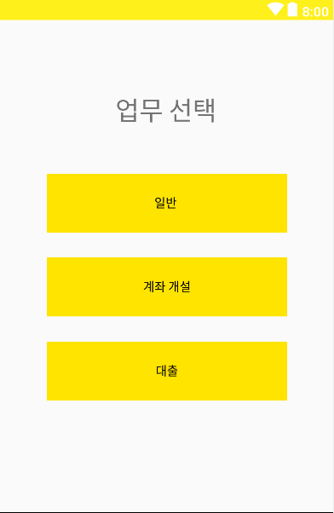
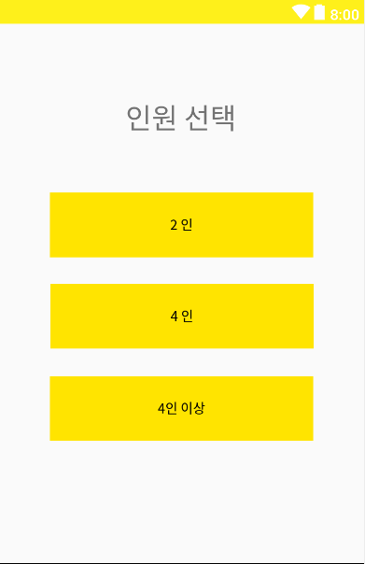
진행 상황
안드로이드
4

Slide 5
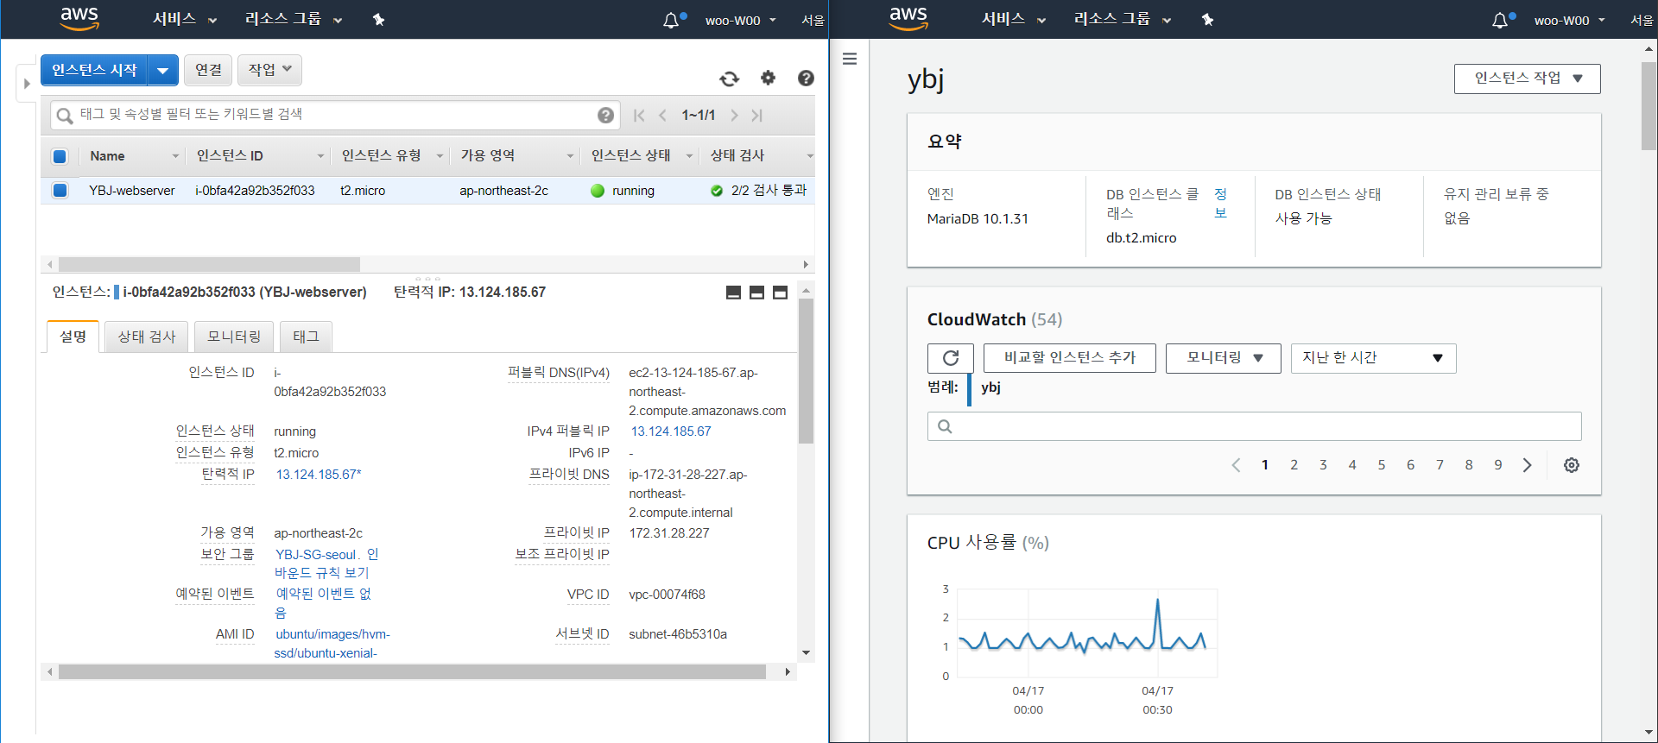
진행 상황
AWS 웹페이지
http://13.124.185.67/free_time_main/index.php
5

Slide 6
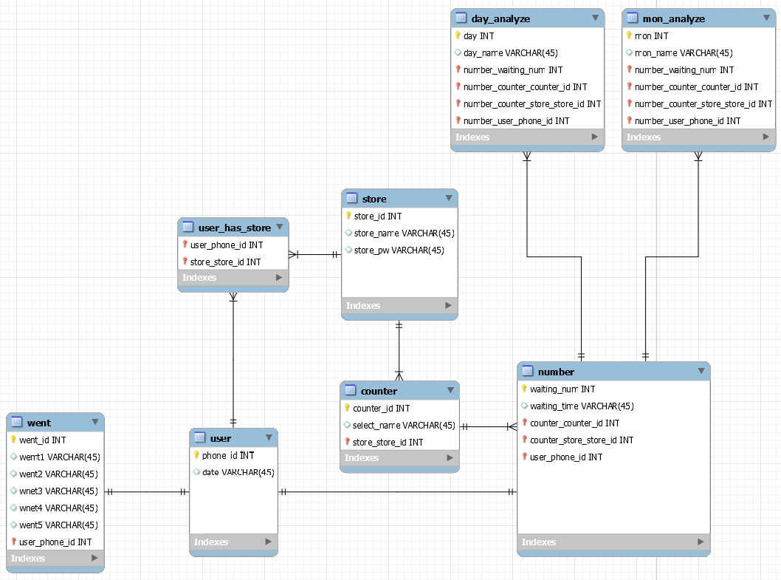
진행 상황
DB modelling
6

Slide 7
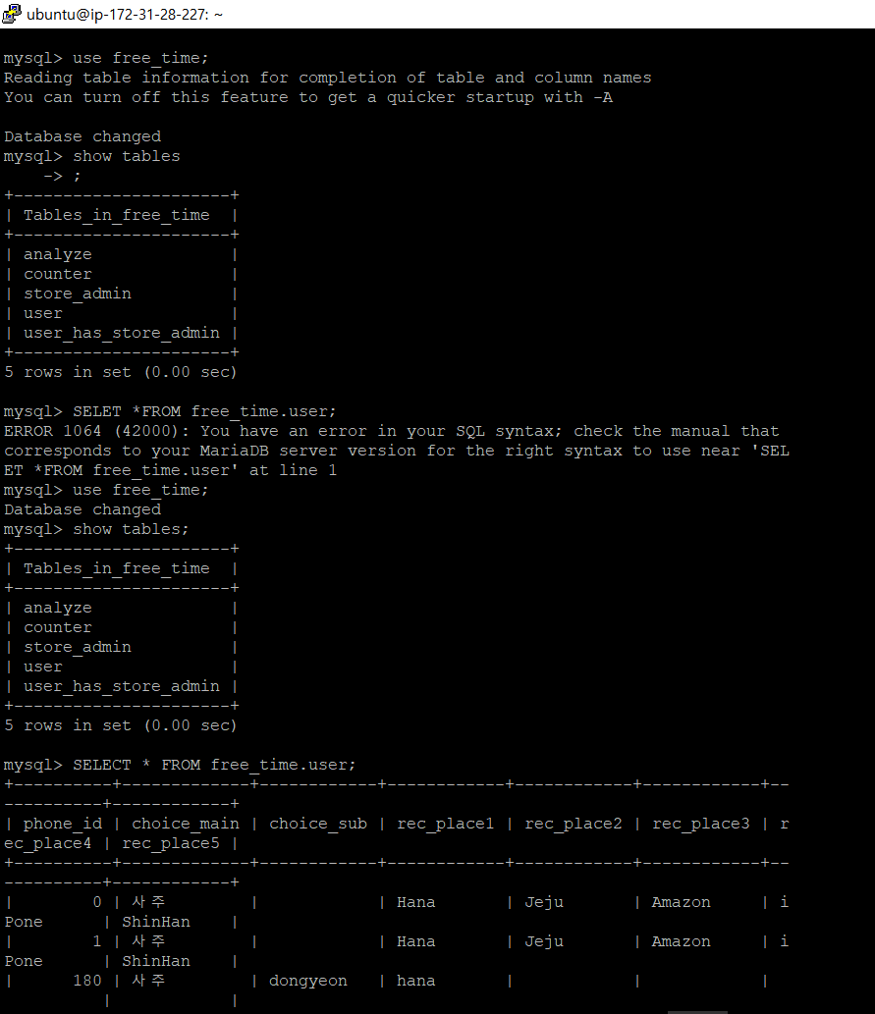
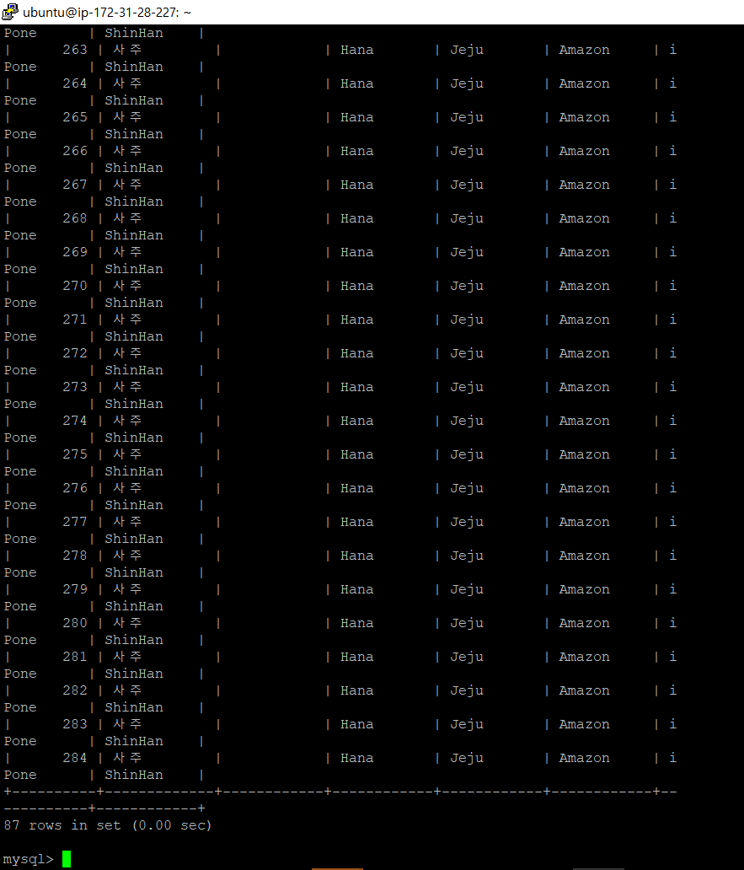
진행 상황
DB
7

Slide 8
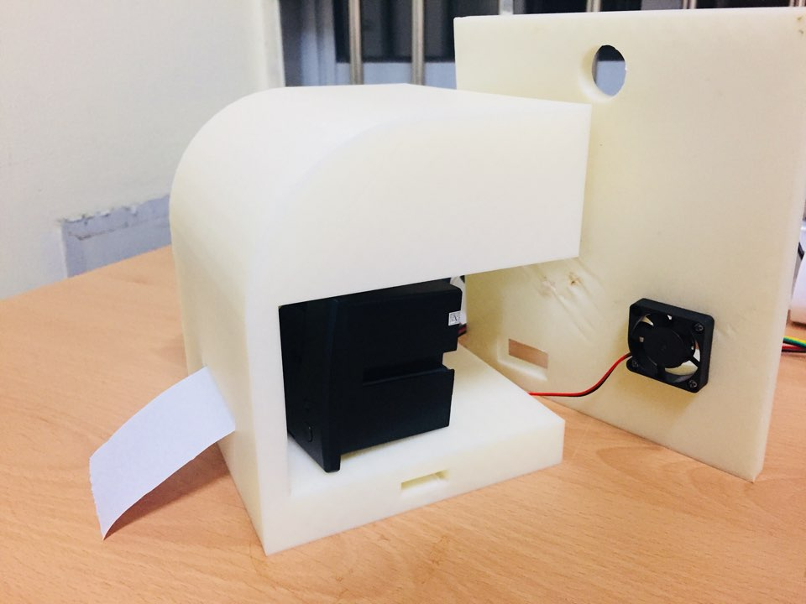
진행 상황
3D 프린팅
8

Slide 9
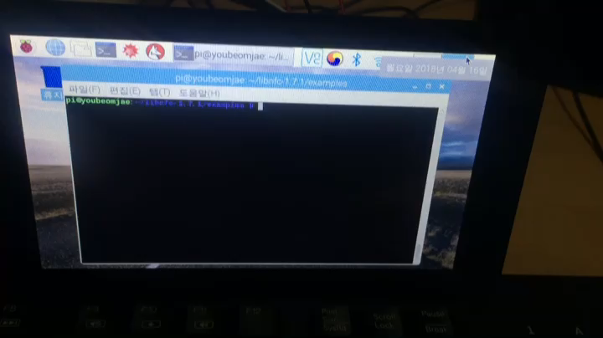
진행 상황
NFC 통신
9

Slide 10
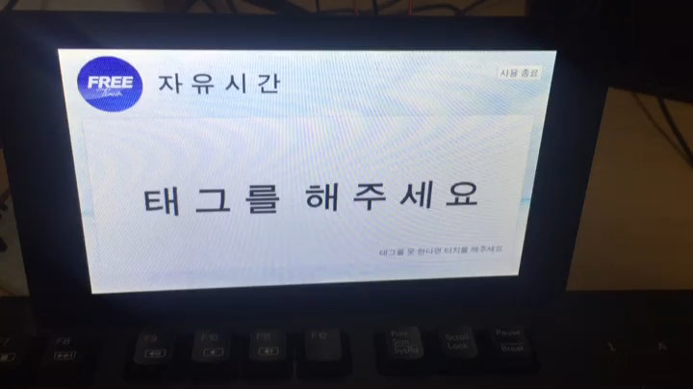
진행 상황
종이 대기표 출력
10

Slide 11
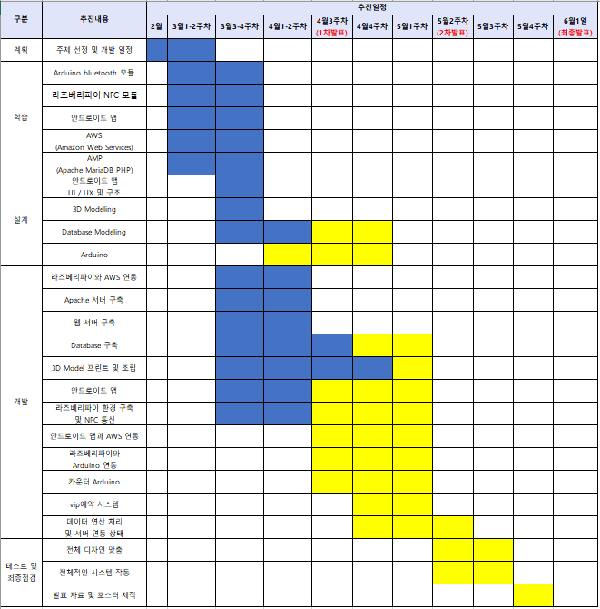
향후 계획
11

